Slide 1

实验五：农作物干旱遥感监测
遥感科学与技术学院
2026年6月16日

Slide 2
农作物干旱监测
干旱是由水分收支或供求不平衡所形成的水分亏缺现象。国际上通常将干旱分为四类，分别是气象干旱、农业干旱、水文干旱和经济气象干旱，其中农业生态系统受干旱的影响最为直接和严重。
以气象站点观测数据为基础的干旱指数精度较高，并且可以通过空间插值技术由点扩展到面，得到大范围的干旱分布状况，但其精度受到插值技术和站点分布的影响，在站点分布稀疏区域，难以准确获取农作物的干旱情况。与气象站点相比，遥感具有大范围实时监测的特点，基于遥感数据的干旱指数能够在大尺度范围较准确地反映农作物干旱状况。

Slide 3
农作物干旱监测
以遥感数据为基础的干旱指数从20世纪90年代末期开始涌现，包括归一化植被指数（Normalized Difference Vegetation Index, NDVI）、植被状态指数（Vegetation Condition Index, VCI）、植被供水指数（Vegetation Supply Water Index, VSWI）和温度植被干旱指数（Temperature Vegetation Dryness Index, TVDI）等。
其中，温度植被干旱指数应用最为广泛。
本次实验使用TVDI指数对我国华北平原某地区进行干旱监测。

Slide 4
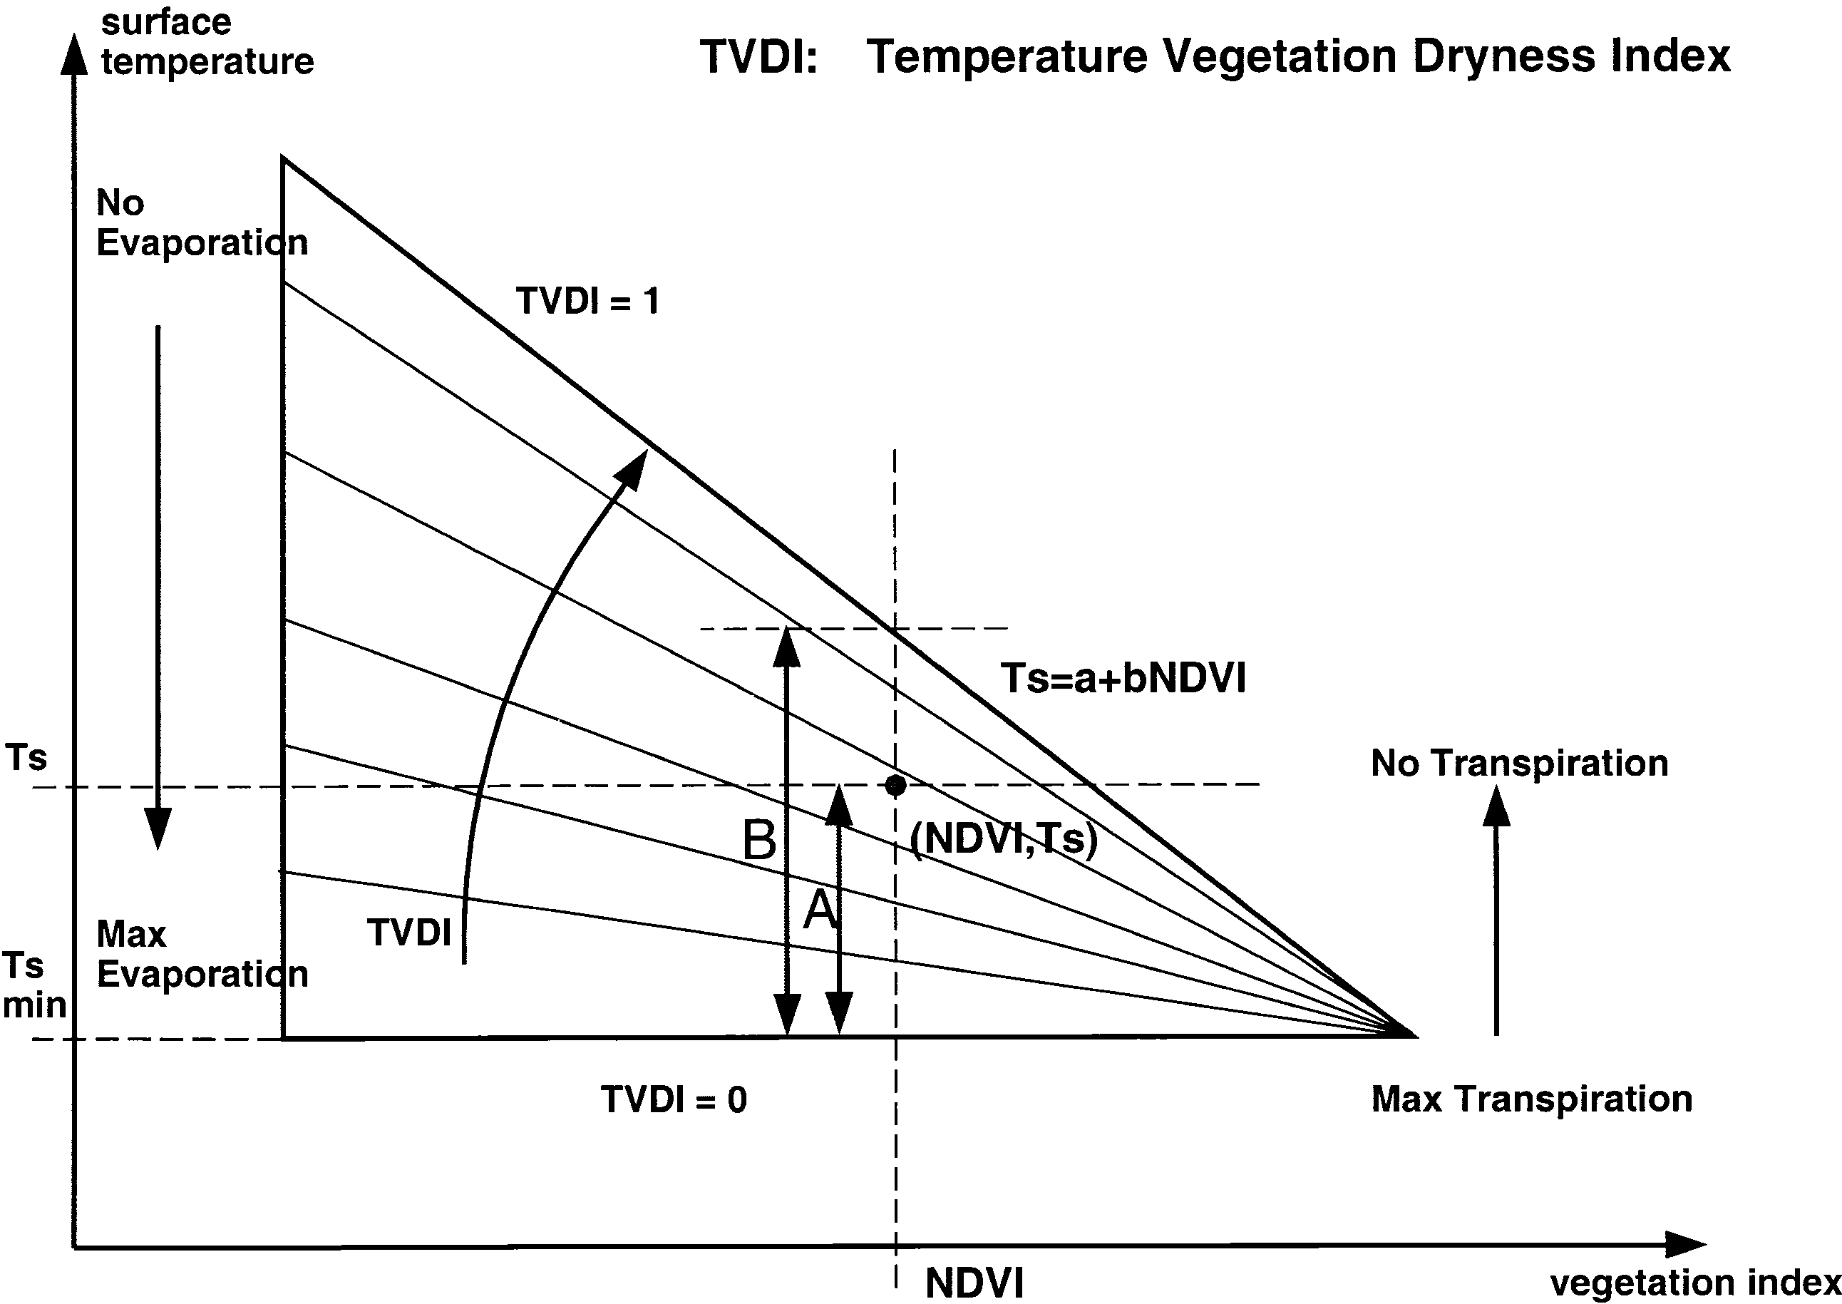
TVDI的计算公式
LSTmax​=c+d×NDVI
干边拟合方程
LSTmin​=a+b×NDVI
湿边拟合方程
两式中a 、 b 、 c 、 d为干、湿边拟合系数；
三角特征空间中，最小温度容易确定
干边(暖边)温度被定义为关于NDVI的线性经验函数
TVDI的几何含义是角α与角θ正切值的比值
A
干边
湿边
θ
α
B
C

Slide 5
实验数据
本次实验数据为我国华北平原某地区MODIS卫星影像数据，数据已经过预处理（几何校正、裁剪等）。数据说明见下表。
文件名 | 说明
subset_myd02_0428_band1to4.tif | 该地区MODIS波段1-4反射率文件
subset_myd02_0428_band31to32.tif | 该地区MODIS波段31-32辐射亮度文件
subset_myd11_0428_LST_Emiss_31_32.tif | 该地区LST反演结果参考文件与MODIS波段31-32发射率文件
其中, MODIS波段1-4依次为红光、近红外、蓝光、绿光波段，利用波段1-4-3组合可合成真彩色图像；波段1-2可以得到NDVI；波段31-32的辐射亮度和发射率数据可以利用分裂窗技术反演得到地表温度。

Slide 6
实验步骤
一、计算NDVI。
利用所给的文件1结合NDVI计算公式计算得到该地区的NDVI数据；
二、计算LST。
利用所给的文件2和文件3结合分裂窗技术反演该地区的地表温度。反演地表温度时，先利用黑体辐射的普朗克函数反函数将文件2由辐射亮度转为亮温，然后利用实验四中得到的分裂窗公式系数及发射率文件3计算得到地表温度；
三、拟合干边和湿边方程，并计算TVDI。
利用第一和第二步得到的NDVI和LST和TVDI计算公式，计算得到TVDI数据。一种可行的计算方式是对NDVI有效取值（植被和土壤的NDVI取值通常不小于0，可取0-1）划分为一定的区间（如100个区间），统计每个区间对应的LST的最小值和最大值，利用每个区间的中间点数值分别和LST最小值和最大值拟合湿边和干边线性方程，求出对应的拟合系数。一旦求出这些拟合系数，结合第二步获得LST数据和TVDI计算公式计算得到该地区的TVDI数据；
四、评价。
根据TVDI的取值范围，划分干旱等级，对该地区该时期干旱状况进行定性评价。

Slide 7

实验步骤
一、计算NDVI。
利用所给的文件1结合NDVI计算公式计算得到该地区的NDVI数据；
$$NDVI= \frac{NIR −RED}{NIR+RED}$$

Slide 8
实验步骤
二、计算LST。
利用所给的文件2和文件3结合分裂窗技术反演该地区的地表温度。反演地表温度时，先利用黑体辐射的普朗克函数反函数将文件2由辐射亮度转为亮温，然后利用实验四中得到的分裂窗公式系数及发射率文件3计算得到地表温度；
c = 2.99792458e+8; % c [m/s]
h = 6.6260755e-34; % h [J*s]
k = 1.380658e-23; % k [J/K]
π = 3.141592653589793; %
modis aqua band31、band32波段等效中心波长分别为
[11.02640 μm, 12.04237 μm]

Slide 9
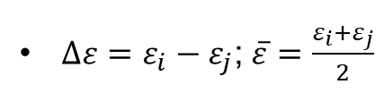
实验步骤
二、计算LST。
利用所给的文件2和文件3结合分裂窗技术反演该地区的地表温度。反演地表温度时，先利用黑体辐射的普朗克函数反函数将文件2由辐射亮度转为亮温，然后利用实验四中得到的分裂窗公式系数及发射率文件3计算得到地表温度；
卫星观测值
卫星观测值
$∆ε=ε_{i}−ε_{j}$;$\overline{ε}=\frac{ε_{i}+ε_{j}}{2}$
系数拟合结果参考（从左往右依次为b0, b1, b2, b3, b4, b5, b6）：
9.4266564 0.96564889 0.13260823 -0.56542150 9.2723843 16.883743 -44.928223

Slide 10
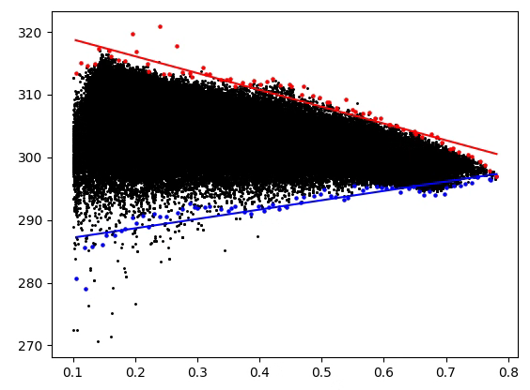
实验步骤
三、拟合干边和湿边方程，并计算TVDI。
利用第一和第二步得到的NDVI和LST和TVDI计算公式，计算得到TVDI数据。一种可行的计算方式是对NDVI有效取值（植被和土壤的NDVI取值通常不小于0，可取0-1）划分为一定的区间（如100个区间），统计每个区间对应的LST的最小值和最大值，利用每个区间的中间点数值分别和LST最小值和最大值拟合湿边和干边线性方程，求出对应的拟合系数。一旦求出这些拟合系数，结合第二步获得LST数据和TVDI计算公式计算得到该地区的TVDI数据。
程序实现参考步骤：
按照NDVI的值（x轴）进行分组
每组x轴的值可为当前NDVI分割区间的中间值
每组y轴的值为当前NDVI区间下所有像素LST的最大值（干边）与最小值（湿边）
PS：统计当前NDVI区间下最大LST与最小LST之前，可以使用mean ± n*std对区间内像素的异常值进行筛选

Slide 11
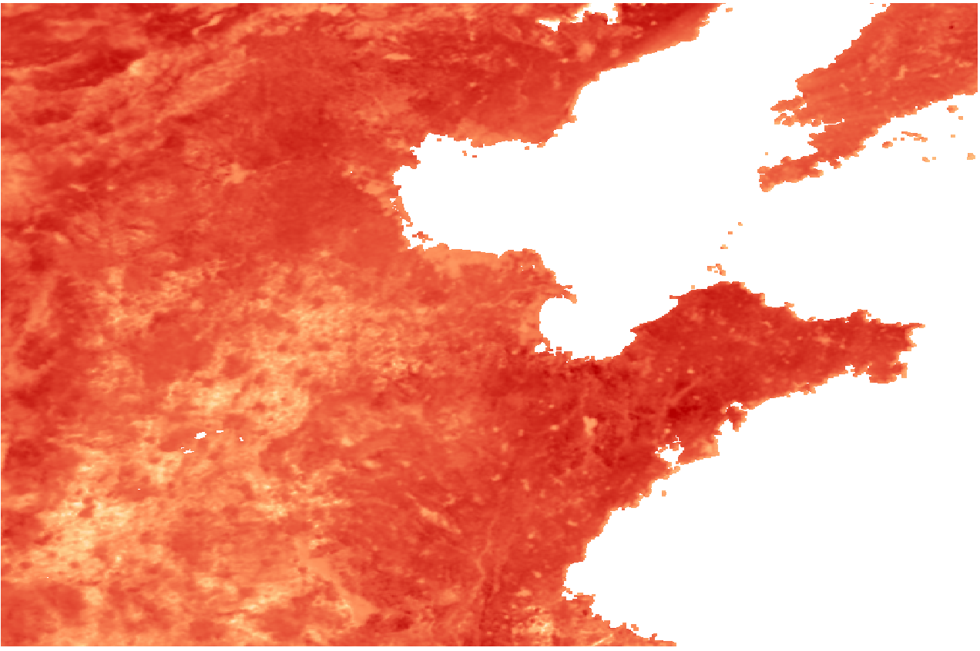
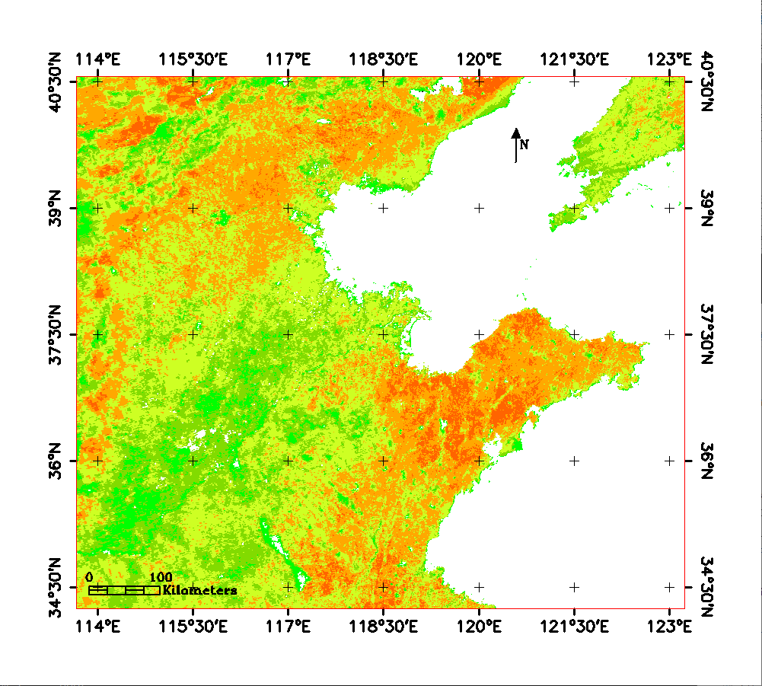
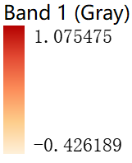
实验步骤
四、干旱等级划分及评价。
建议按照国家气候中心制定的国家标准《气象干旱等级标准》划分为5个等级：无旱、轻旱、中旱、重旱、特旱
Ref: https://www.cma.gov.cn/2011xzt/20120816/2012081601_4_1_1_2/201208160101/201308/t20130809_222633.html
无旱
轻旱
中旱
重旱
特旱

Slide 12
实验要求
按照实验步骤完成实验，并书写实验报告，实验报告中需包含关键过程及必要的图件说明，例如NDVI、LST反演结果、干边、湿边拟合方程等。实验报告需在6月23日上课前提交至助教邮箱（xuxh59@mail2.sysu.edu.cn）

Slide 13
谢谢！

